Slide 1
No.25
お父さんの子育てトーク！
～「父親」の楽しみを持ち寄ろう～
Notes:
○親同士のつながりづくりのため、20分程度子育てについて、意見交流をする場であることを伝える。
趣旨の説明（親プロ）
○「ねらい」を説明し、子育てに正解はなく気軽に話し合う場であることを伝える。

Slide 2
自己紹介
① 自分の名前
② 子供の名前、年齢
③ マイブーム、趣味など
Notes:
○ 初対面の人でも、自由に意見を出せるようにするためのウォーミングアップとする。
○ 和やかな雰囲気づくりに配慮する。
〇 ③については、参加者の様子を見て変更してもよい。

Slide 3
３つの約束
❶ 同じくらい話しましょう
❷ みんなの意見を受け止めましょう
❸ 秘密は守りましょう
パスあり
Notes:
3つの約束があります。
😀パスもあり

Slide 4
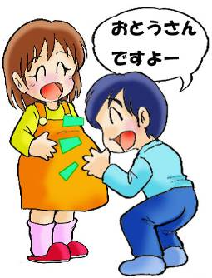
①初めて「親」になった頃のことを
思い出してみましょう。

Slide 5
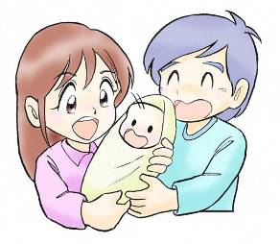
②最近のお子さんとの関わりについて
振り返ってみましょう。

Slide 6
③「悩み」や「疑問」を解決するための
アイディアを出し合いましょう。

Slide 7
学習を振り返りましょう
自分の中で、分かったこと、
考えが変わったことがあれば交流しましょう。
Notes:
〇 話し合って気づいたこと（知ったこと）や安心したこと等を振り返ってもらう。

Slide 8
本日は御参加いただきありがとうございました。講座後のアンケートにご協力ください。
Notes:
〇 話し合って気づいたこと（知ったこと）や安心したこと等を振り返ってもらう。

